Slide 1
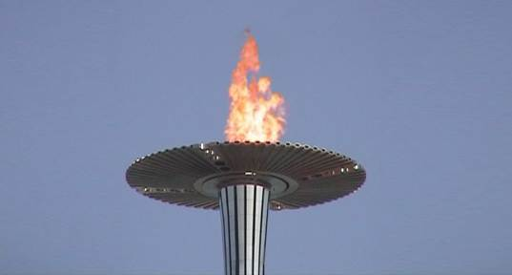
Les Sports Olympiques

Slide 2
J’adore faire de la natation est Interesant.

Slide 3
J’deteste le foot c’est nul.

Slide 4
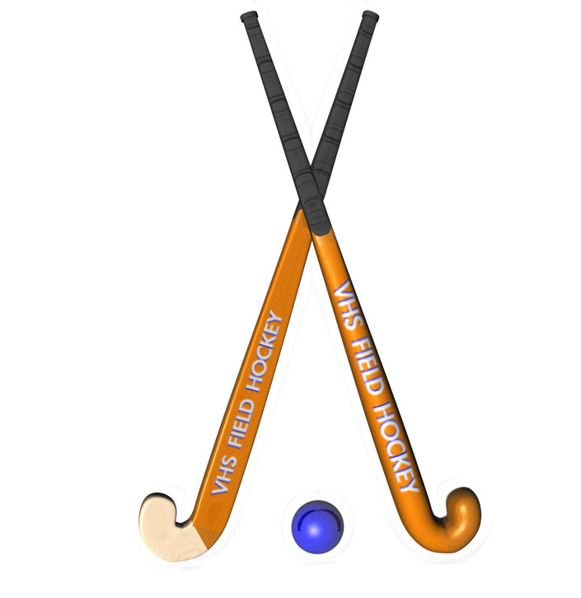
J’aime jouer au hockey parce que c’est excellent.

Slide 5
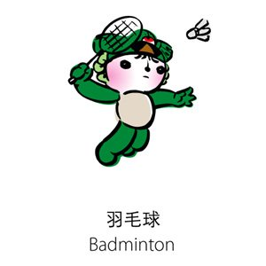
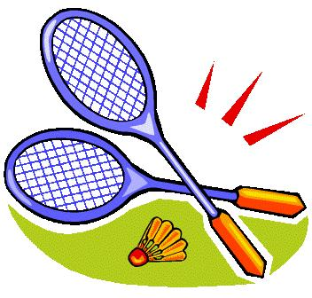
J’adore le badminton c’est interresant.

Slide 6
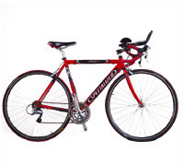
J’ naime pas le cyclisme c’est ennyeux.

